Slide 1

SSG.COM 사전과제
주문 서비스 개발팀
지원자 권준석

Slide 2

목차
table of contents
1
과제 전체 개발 흐름
2
주요 구현 내용의 의도 및 고려사항
3
더 넣었으면 좋았을 사항들

Slide 3

Part 1
과제 전체 개발 흐름

Slide 4

Main idea
과제 문서에 요구사항이 전부 있다.

Slide 5
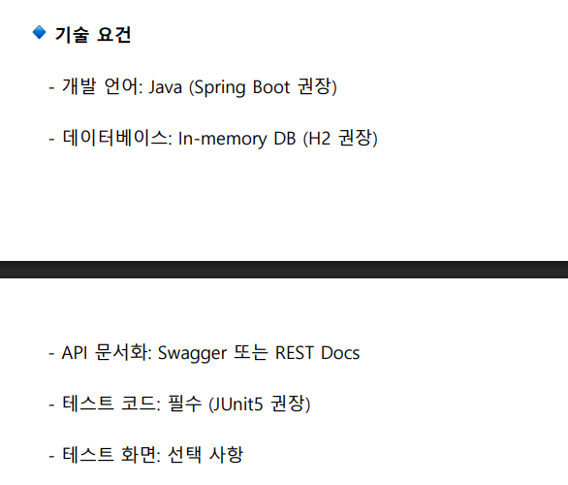
Part 1
기술 요건
과제 문서 화면 캡쳐
+ JPA, layered 아키텍쳐

Slide 6

Part 2
주요 구현 내용의 의도 및 구현사항

Slide 7
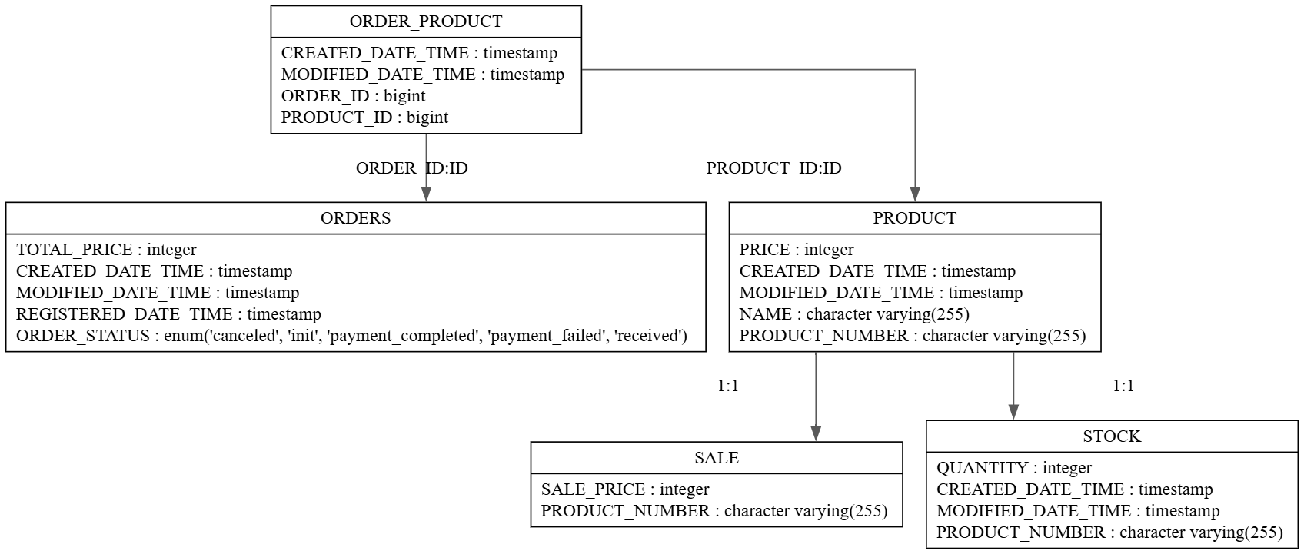
Part 2
DB 설계

Slide 8
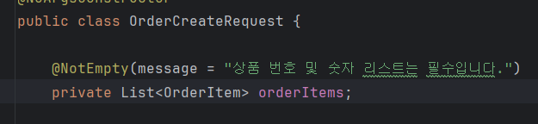
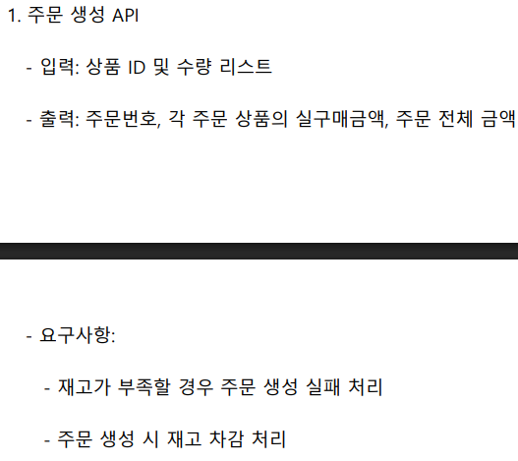
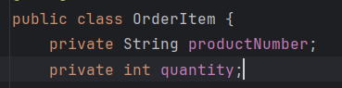
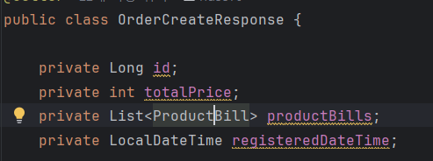
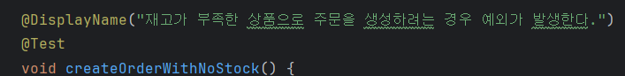
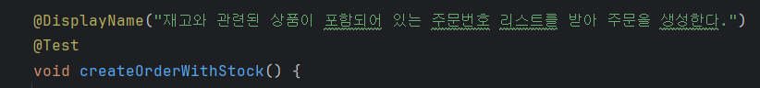
Part 2
API 구현
* 과제 문서 화면 캡쳐

Slide 9
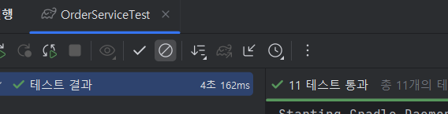
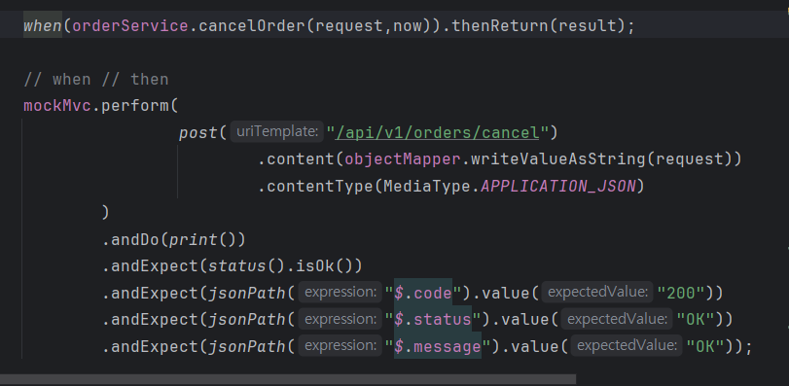
Part 2
API
Service 테스트
Controller 테스트

Slide 10

Part 3
더 구현했으면 좋았을 항목들

Slide 11
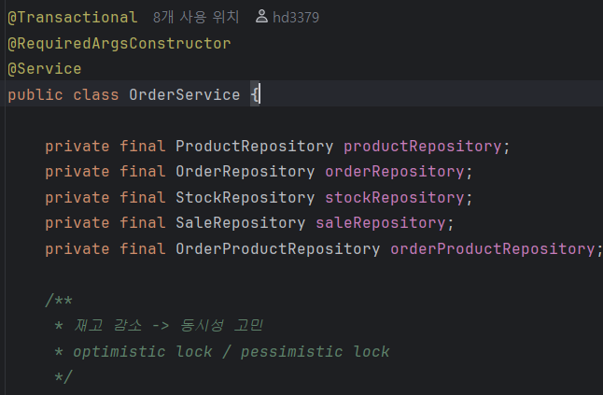
Part 3
Transaction

Slide 12
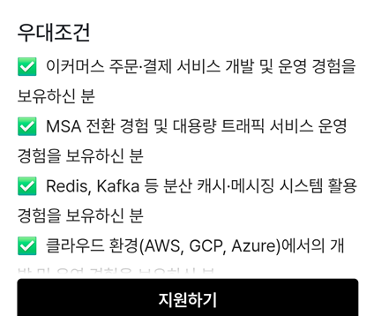
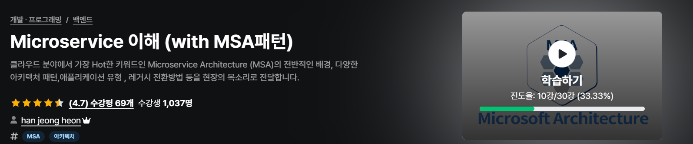
Part 3
MSA 전환

Slide 13

Q&A
ⓒSaebyeol Yu. Saebyeol’s PowerPoint

